Slide 1
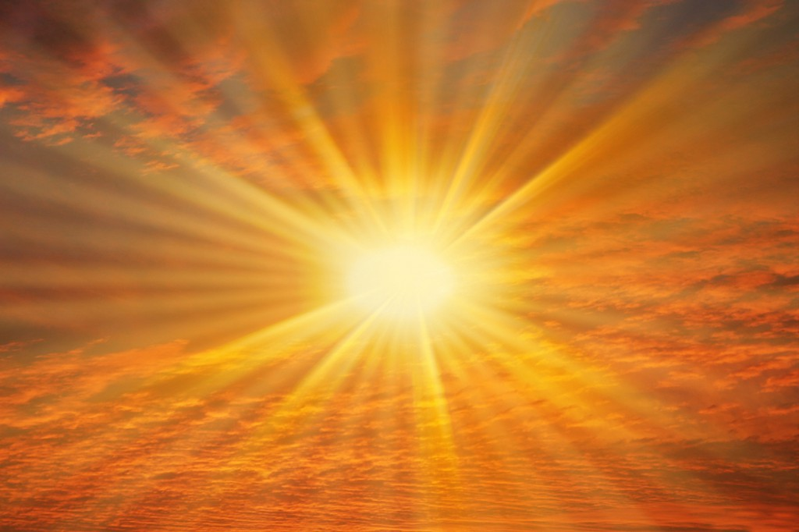
Fyzika světla aneb od zákona lomu k laseru
Josef Štěpánek
Fyzikální ústav MFF UK

Slide 2
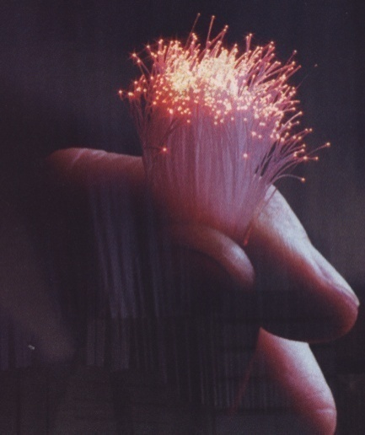
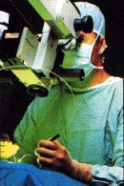
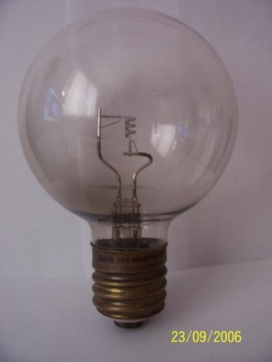
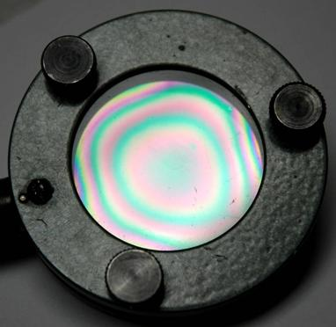
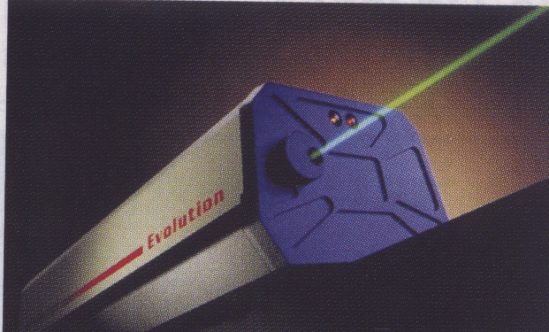
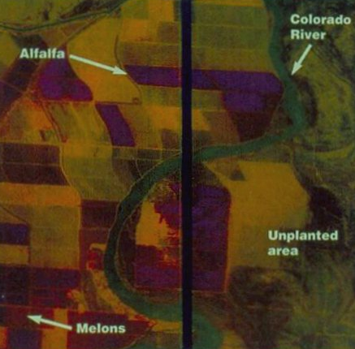
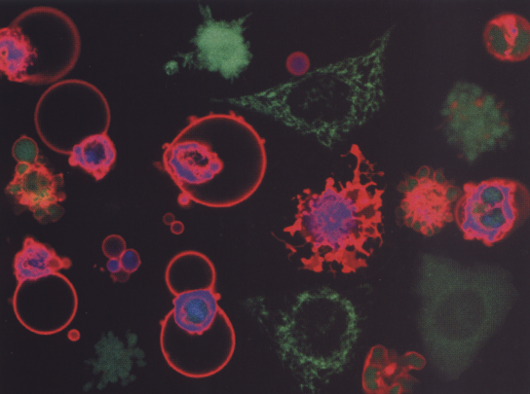
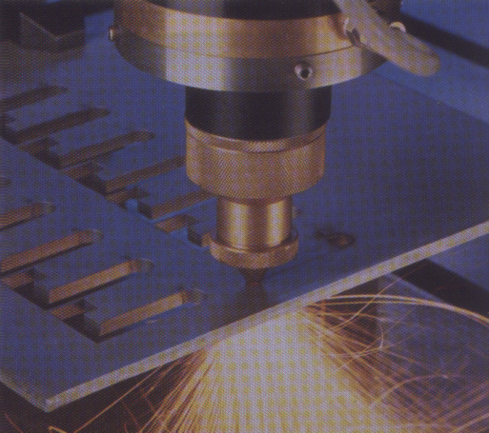
Optika je vědecká disciplína zabývající se světlem
a zářením obdobných vlastností (optické záření) z hlediska jeho vzniku, šíření, interakcí s látkami a technickým využitím.

Slide 3
17. století období vzniku moderní fyziky
Jak světlo vzniká?
Co je světlo?
Jak působí?
Jak se šíří?
Jakým způsobem?
Jakou rychlostí?

Slide 4
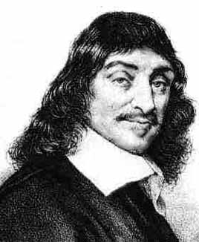
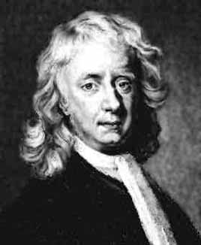
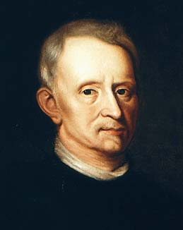
Jakým způsobem se světlo šíří?
Částicová (korpuskulární)
teorie
Vlnová teorie
Rene Descartes
(1596 – 1650)
Isaac Newton
(1643 – 1727)
Robert Hooke
(1635 – 1703)
Christians Huygens
(1629 – 1695)
N₁₂ = v₁/v₂
N₁₂ = v₂/v₁
α
α’
v₁
Zákon lomu
v₂
β

Slide 5
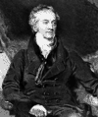
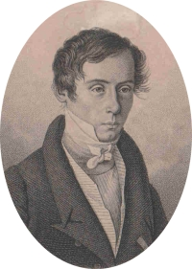
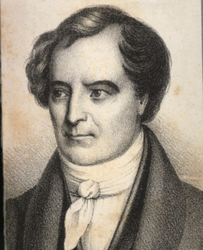
Jakým způsobem se světlo šíří?
- Spor Hooke x Newton, příklon ke korpuskulární teorii po celé 18. století
Přelom 18. a 19. století …
vysvětlení ohybových jevů, zejména difrakce na dvojštěrbině
Thomas Young
(1773 – 1829)
Augustin Jean Fresnel
(1788 – 1827)
Francois Arago
(1786 – 1853)
Závěr: Světlo se šíří a skládá jako příčné vlnění

Slide 6
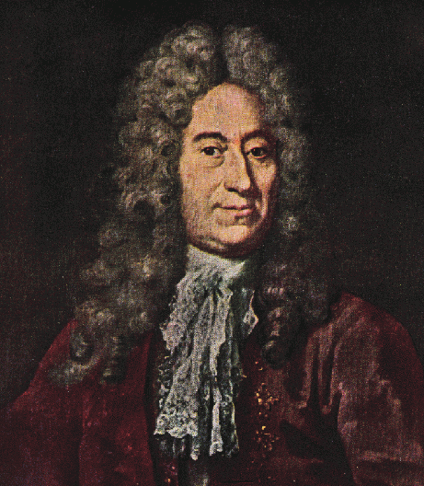
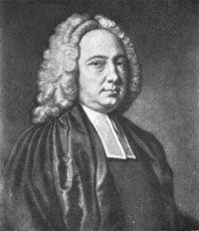
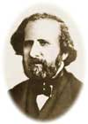
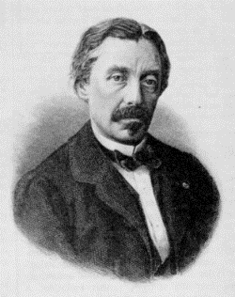
Jakou rychlostí se světlo šíří?
První realistický odhad rychlosti světla – Römer (nápad údajně pochází od Cassiniho) na základě pozorovaných nepravidelností v zatmění Jupiterova měsíčku Io. Získal řádově správnou hodnotu
c = 2 x 10⁸ m.s⁻¹
Olaf Rømer
(1644–1710)
Další upřesnění – Bradley při měření paralaxy hvězd zjistil odchylky v závislosti na poloze hvězdy vůči směru rotace Země – aberace hvězd. Bradley vysvětlil aberaci konečnou rychlostí světla, kterou vypočetl na hodnotu
c = 2,95 x 10⁸ m.s⁻¹
James Bradley
(1693 – 1762)
První změření rychlosti světla v pozemských podmínkách Fizeau (1849) s využitím stroboskopického principu (rychle rotující ozubené kolo) . Určil rychlost světla ve vzduchu
c = 3,00 x 10⁸ m.s⁻¹ (s chybou 5%)
Armand Louis
Fizeau
(1819 – 1896)
Zpřesnění rychlosti světla v pozemských podmínkách
Foucault (1850) pomocí rychle rotujícího zrcadla. Chyba pod 1% a změření rychlosti světla i v jiném látkovém prostředí (potvrzení nižší rychlosti v látce).
Jean Bernard Leon
Foucault
(1819 – 1868)

Slide 7
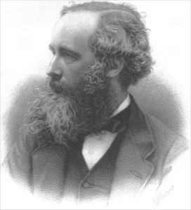
Konečné vyřešení problému
Překvapivé nalezení veličiny 3 x 10⁸ m.s⁻¹ v oblasti elektřiny a magnetismu.
Maxwell (1865) – vytvořil soustavu diferenciálních rovnic (Maxwellovy rovnice), které shrnovaly známé zákonitosti elektrostatického pole, magnetostatického pole, elektromagnetické indukce a vytváření magnetického pole kolem vodiče protékaného proudem. Soustavu ještě doplnil jedním členem.
Bylo možné ukázat, že tato soustava má řešení v podobě příčného elektromagnetického vlnění, které nese energii (proto se může nazývat záření) a ve vakuu se šíří rychlostí c = 3 x 10⁸ m.s⁻¹ .
James Clerk Maxwell
(1831 – 1879)
Závěr ze 70. let 19.století:
Světlo je elektromagnetické záření z určitého frekvenčního oboru

Slide 8
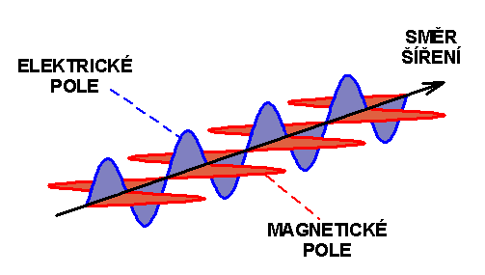
Světlo je elektromagnetické záření
Postupná elektromagnetická vlna:
Elektrické a magnetické pole osciluje ve vzájemně kolmých směrech ve fázi; obě komponenty jsou kolmé na směr šíření
frekvence
vlnová délka
vlnová délka x frekvence = rychlost šíření

Slide 9
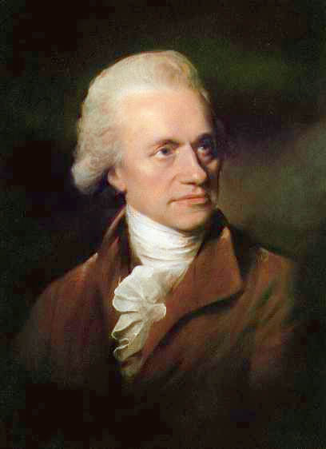
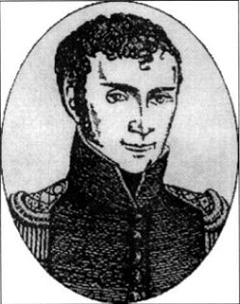
Světlo je elektromagnetické záření
Vlnová délka
(v metrech)
Velikost
vlnové délky
Objev infračerveného záření
1800
William Herschel
Typ záření
Objev ultrafialového záření
1801
Johann Wilhelm Ritter
Zdroje záření
Frekvence
(kmitů za sekundu)

Slide 10
Světlo je elektromagnetické záření
Vlnová délka
(v metrech)
Velikost
vlnové délky
Typ záření
Zdroje záření
Frekvence
(kmitů za sekundu)
Vlnová délka přestává být mnohem menší než běžné velikosti technických prvků
Vlnová délka přestává být mnohem větší než meziatomové vzdálenosti

Slide 11
Mechanismus interakce optického záření
s látkami
(podle klasické fyziky zdánlivě zřejmý)
Optické záření - proměnné elektromagnetické pole
působí tedy na elektrické náboje a vyvolává
vynucené oscilace nabitých částí atomů
Následek: změna vnitřní energie atomu či molekuly;
oscilující náboje emitují elektromagnetické záření

Slide 12
Krize klasické fyziky na přelomu 19. a 20. století
Zjistilo se však, že některé optické jevy související s předáváním energie mezi optickým zářením a látkami nelze pomocí klasické fyziky vysvětlit
Jevy týkající se absorpce či emise optického záření, které klasická fyzika neuměla vysvělit:
Spektrální tvar tepelného záření absolutně černého tělesa
Existence dlouhovlnné hrany fotoelektrického jevu
Stabilita atomů a jejich čarová emisní a absorpční spektra

Slide 13
Tepelné zdroje
Každé těleso o nenulové absolutní teplotě vysílá elektromagnetické záření
zářivost
emisivita
funkce teploty nezávislá na povrchu
E
záření absolutně černého tělesa
absorptivita
Kirchhoffův zákon
E
reflektivita
neprůhledné těleso:

Slide 14
Absolutně černé těleso
Technická realizace: vyhřívaná dutina
Experiment
Předpověď podle klasické fyziky
„ultrafialová katastrofa“

Slide 15
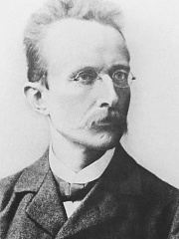
Planckův vyzařovací zákon
Max Planck:
Planckův zákon
Teoreticky lze odvodit za předpokladu kvantování energie elektromagnetického záření
Planckova konstanta

Slide 16
Fotoelektrický jev (vnější fotoefekt)
Foton předá energii vodivostnímu
elektronu v kovu a ten je emitován
do vakua
Při zvětšování vlnové délky působícího
záření po překročení určité hodnoty
(závisí na druhu kovu) jev mizí
Dlouhovlnná hrana fotoefektu (nelze klasicky vysvětlit)

Slide 17
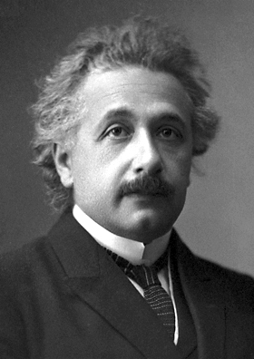
Kvantová povaha neelastické interakce
Albert Einstein:

Slide 18
Kvantová povaha neelastické interakce
Albert Einstein:

Slide 19
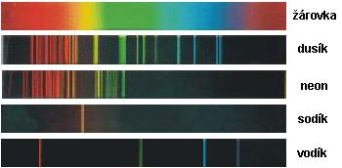
Vyzařování atomů
Každý náboj s nenulovým zrychlením se stává zdrojem elektromagnetického záření
Thompsonův model – elektrony v klidu, při rozkmitání vyzařují.
Popřen objevem atomového jádra.
Rutherfordův (planetární) model atomu – elektrony obíhají po eliptických drahách kolem jádra.
Podle klasické teorie elektromagnetického pole však za méně než 10⁻¹⁰ s předá elektron veškerou kinetickou energii generovanému elmag. záření!

Slide 20
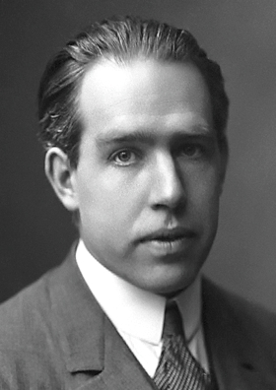
Vyzařování atomů
Každý náboj s nenulovým zrychlením se stává zdrojem elektromagnetického záření
Thompsonův model – elektrony v klidu, při rozkmitání vyzařují.
Popřen objevem atomového jádra.
Rutherfordův (planetární) model atomu – elektrony obíhají po eliptických drahách kolem jádra.
Podle klasické teorie elektromagnetického pole však za méně než 10⁻¹⁰ s předá elektron veškerou kinetickou energii generovanému elmag. záření!
Niels Bohr:
Existují stavy atomů a molekul, kdy nevydávají elektromagnetické záření a tedy si zachovávají vnitřní energii. Tyto stavy se nazývají stacionární.
Může docházet ke skokové změně stacionárního stavu, kdy se energetická bilance vyrovná absorpcí nebo emisí fotonu – optické přechody.

Slide 21
Stacionární stavy atomů a molekul a přechody mezi nimi
stacionární stavy:
- základní stav
- excitované stavy
Lokalizovaný systém nabitých částic
(atom, molekula)
4
přechody:
zářivé x nezářivé
zářivé přechody
absorpční x emisní
3
2
absorpce
1
energie
0

Slide 22
Stacionární stavy atomů a molekul a přechody mezi nimi
stacionární stavy:
- základní stav
- excitované stavy
Lokalizovaný systém nabitých částic
(atom, molekula)
4
přechody:
zářivé x nezářivé
zářivé přechody
absorpční x emisní
3
2
1
energie
emise
0

Slide 23
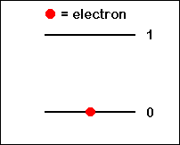
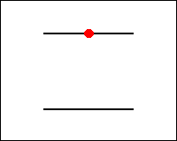
Základy teorie absorpčních
a emisních přechodů
Albert Einstein:
absorpce
spontánní
emise
stimulovaná

Slide 24
Poměry mezi stimulovanou emisí a absorpcí
Mnoho atomů, molekul, …..
Nelze rozlišit mezi původními fotony
a fotony pocházejícími ze stimulované emise
1
absorpce
stimulovaná emise
0

Slide 25
Poměry mezi stimulovanou emisí a absorpcí
Mnoho atomů, molekul, …..
Termodynamická rovnováha
1
0
absorpce >>
stimulovaná emise

Slide 26
Poměry mezi stimulovanou emisí a absorpcí
Mnoho atomů, molekul, …..
Inverzní populace stavů 0 a 1
1
0
absorpce <
stimulovaná emise

Slide 27
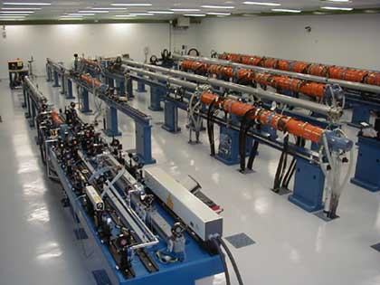
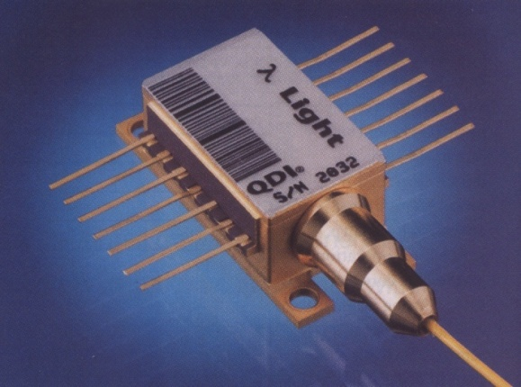
L A S E R
Light Amplification by Stimulated Emission of Radiation
Laser … generátor optického záření
Generátor = zesilovač + zpětná vazba

Slide 28
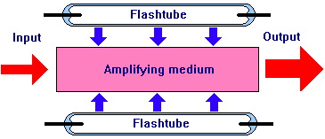
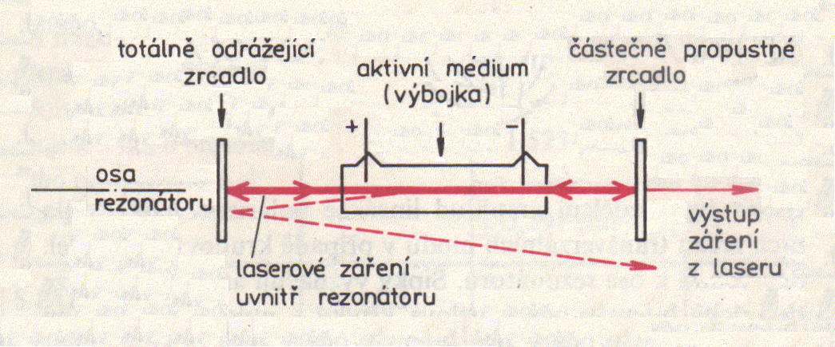
Zesílení stimulovanou emisí v aktivním médiu
Zavedení optické zpětné vazby - rezonátor

Slide 29
Vlastnosti laserového záření
směrovost
koherence
časový režim
polarizace

